Slide 1
Robótica Computacional
Detecção de retas e circunferências

Slide 2
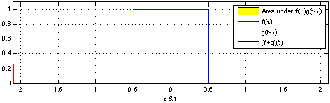
Filtro de Convolução
Convolução 1D
https://en.wikipedia.org/wiki/Convolution

Slide 3
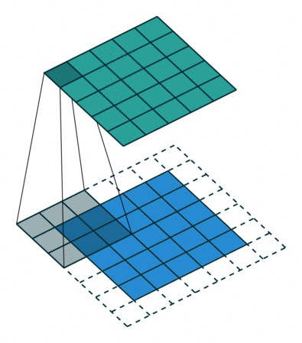
Convolução em 2D

Slide 4
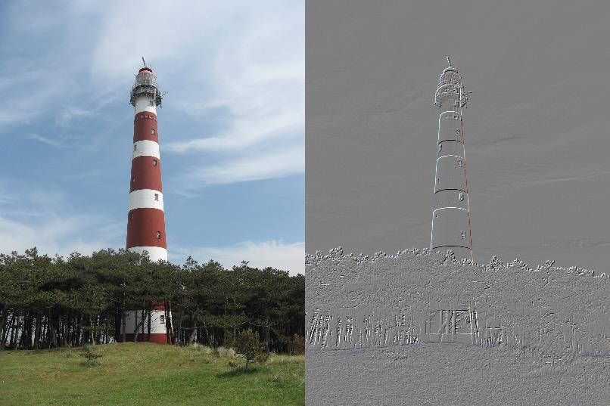
Aplicações – Efeitos especiais

Slide 5
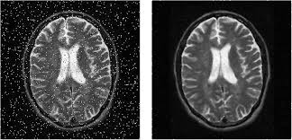
Aplicações - redução ou remoção de ruído

Slide 6
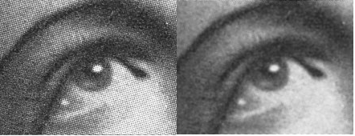
Aplicações – Recuperação da imagem

Slide 7
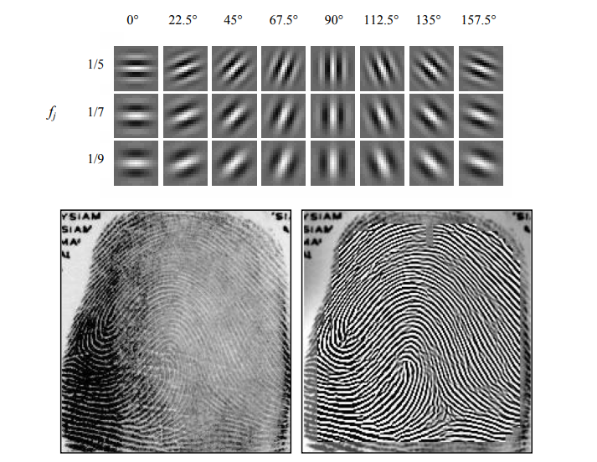
Realce de padrões específicos

Slide 8
Convolução em imagem
Exemplo de realização de convolução:
https://www.youtube.com/watch?v=_iZ3Q7VXiGI
0
1
0
1
-4
1
h(x,y)
0
1
0
186
167
150
154
152
182
210
190
186
162
150
145
I₁(x,y)
222
201
186
179
140
133
215
199
190
188
186
150

Slide 9
Transformada de Hough
Detecta formas em uma imagem
Muito usada para círculos e retas
Exige pós-processamento dos dados obtidos
Problemas comuns: muitas retas/círculos parecidos (quase mesma posição, orientação ou raio)
Falamos em elementos de mais alto nível, não em pixels
Filtragem: eliminar retas/círculos “parecidos” com algum já selecionado

Slide 10
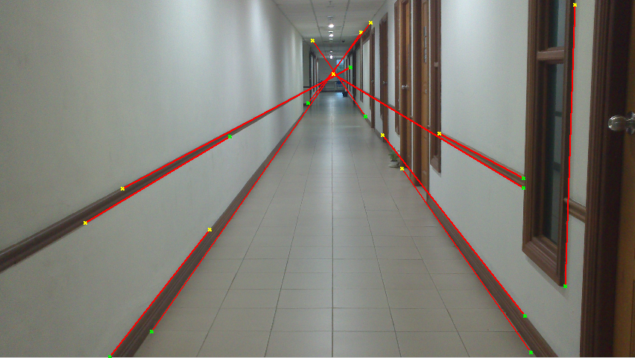
Exemplo de aplicação da detecção de retas
https://www.mathworks.com/matlabcentral/answers/88166-how-can-i-find-the-intersection-point-of-hough-lines-for-vision-based-navigation?requestedDomain=www.mathworks.com

Slide 11
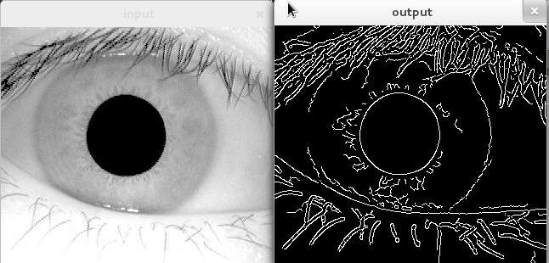
Exemplo de detecção de circunferências
http://stackoverflow.com/questions/10716464/what-are-the-correct-usage-parameter-values-for-houghcircles-in-opencv-for-iris

Slide 12
Comparação entre modelos
y
$$b$$
$$a=−\frac{1}{\tan{θ}}$$
$$b=\frac{r}{\sin{θ}}$$
$$r$$
$$θ$$
$$−\frac{b}{a}$$
x

Slide 13
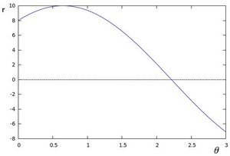
Parâmetros das retas para apenas um ponto na imagem
$$x=8$$
$$y=6$$
$$θ=\frac{π}{2}≈1.57$$
http://docs.opencv.org/2.4.13/doc/tutorials/imgproc/imgtrans/hough_lines/hough_lines.html

Slide 14
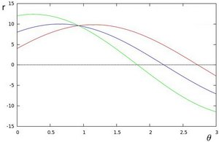
Parâmetros das retas em três pontos colineares
$$x=$$4
$$y=$$9
$$x=8$$
$$y=6$$
Intersecção:
$$θ=0,925≈53º$$
$$r=9,6$$ pixels
$$x=$$12
$$y=3$$
http://docs.opencv.org/2.4.13/doc/tutorials/imgproc/imgtrans/hough_lines/hough_lines.html

Slide 15
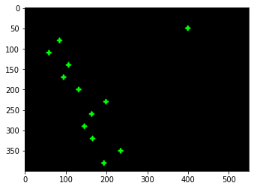
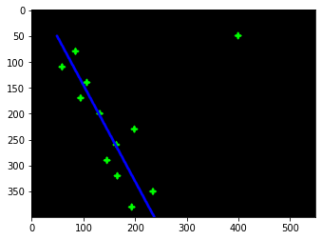
Regressão Linear
Encontrar reta (ou qualquer outra função) que melhor “encaixa” em um conjunto de pontos
Útil para encontrar “direção” em uma coleção de objetos
“Resumindo” a posição de um conjunto de objetos em uma reta

